Slide 1
Лекция №2 Модели ЖЦ ИС
1

Slide 2
Информационная система (ИС) –
основной компонент автоматизированных систем управления;
Проектирование информационных систем (ИС) – процесс создания и сопровождения систем в виде
жизненного цикла (ЖЦ) информационной системы;
Жизненный цикл ИС – некоторая
последовательность стадий и выполняемых на них процессов;
2

Slide 3
Для каждого этапа ЖЦ определяются:
состав и последовательность выполняемых работ;
получаемые результаты;
методы и средства, необходимые для выполнения работ;
роли и ответственность участников и т.д.;
Такое формальное описание ЖЦ ИС позволяет спланировать и организовать процесс
коллективной разработки
и обеспечить управление этим процессом.
3

Slide 4
Жизненный цикл ИС можно представить как ряд событий, происходящих с системой в процессе ее создания и использования.
Модель жизненного цикла отражает различные состояния системы,
начиная с момента возникновения
необходимости в данной ИС
и заканчивая моментом ее полного выхода из употребления.

Slide 5
Модель жизненного цикла –
структура, содержащая процессы, действия и задачи, которые осуществляются в ходе
Разработки;
Функционирования;
Сопровождения программного продукта в течение всей жизни системы, от определения требований до завершения
ее использования;

Slide 6
В настоящее время известны и используются три модели жизненного цикла:
каскадная модель;
поэтапная модель с промежуточным контролем;
спиральная модель;

Slide 7
Каскадная модель (рис. 1) –
предусматривает последовательное выполнение всех этапов проекта в строго фиксированном порядке.
Переход на следующий этап означает
полное завершение работ на предыдущем этапе.

Slide 8
8. ЖИЗНЕННЫЙ ЦИКЛ
ИНФОРМАЦИОННЫХ СИСТЕМ
Разработка требований
Проектирование
Реализация
Тестирование
Ввод в действие
Рис. 1. Каскадная модель ЖЦ ИС

Slide 9
Каскадная модель предполагает разработку законченных продуктов на каждом этапе:
технического задания;
технического проекта;
программного продукта;
пользовательской документации;
Notes:
Разработанная документация позволяет не только определить требования к продукту следующего этапа, но и определить обязанности сторон, объем работ и сроки, при этом окончательная оценка сроков и стоимости проекта производится на начальных этапах, после завершения обследования.

Slide 10
Преимущества применения каскадного подхода:
- на каждом этапе формируется законченный набор проектной документации,
отвечающий критериям полноты и согласованности;
- выполняемые в логической последовательности этапы работ позволяют планировать сроки завершения всех работ и соответствующие затраты;
Каскадный подход хорошо зарекомендовал себя при построении относительно простых ИС, когда в самом начале разработки можно достаточно точно и полно сформулировать все требования к системе;

Slide 11
Основной недостаток каскадного подхода – реальный процесс создания системы никогда полностью не укладывается в такую жесткую схему;
Постоянно возникает потребность в возврате к предыдущим этапам и уточнении или пересмотре ранее принятых решений;
В результате реальный процесс создания ИС оказывается соответствующим поэтапной модели с промежуточным контролем;
Notes:
Однако и эта схема (поэтапная модель с промежуточным контролем) не позволяет оперативно учитывать возникающие изменения и уточнения требований к системе.
Согласование результатов пользователями производится только в точках, планируемых после завершения каждого этапа работ,
а общие требования к ИС зафиксированы в виде
технического задания на все время ее создания.
Таким образом, пользователи получают систему, не удовлетворяющую их реальным потребностям.

Slide 12
Поэтапная модель с промежуточным контролем
(рис.2) – разработка ИС ведется итерациями с циклами обратной связи между этапами.
Межэтапные корректировки позволяют учитывать реально существующее
взаимовлияние результатов разработки на
различных этапах.
Время жизни каждого из этапов растягивается на весь период разработки.

Slide 13
Разработка требований
Проектирование
Реализация
Тестирование
Ввод в действие
Рис. 2. Поэтапная модель с промежуточным контролем

Slide 14
Спиральная модель (рис. 3) – на каждом витке спирали:
выполняется создание очередной версии продукта;
уточняются требования проекта;
определяется его качество;
планируются работы следующего витка;
Notes:
Особое внимание уделяется начальным этапам разработки – анализу и проектированию, где реализуемость тех или иных технических решений проверяется и обосновывается посредством создания прототипов (макетирования).

Slide 15
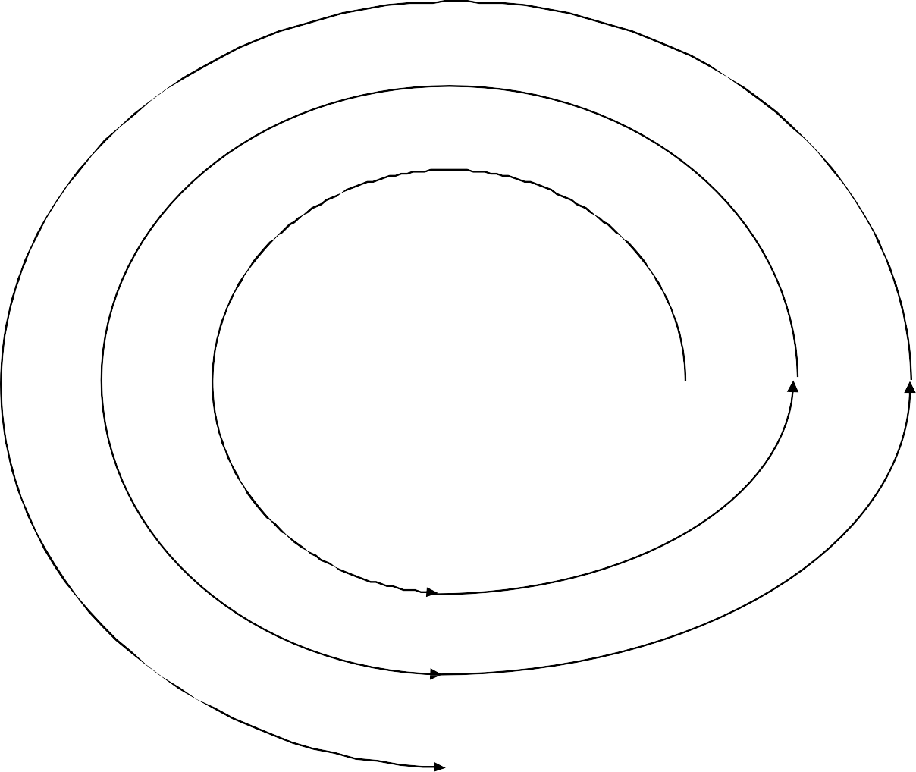



Проектирование
Реализация
Разработка требований
Ввод в действие прототипов системы
Версия 1
Версия 2
Версия 3
Тестирование
Рис. 3. Спиральная модель ЖЦ ИС

Slide 16
Спиральная модель ЖЦ была предложена для преодоления перечисленных проблем.
На этапах анализа и проектирования реализуемость технических решений и степень удовлетворения
потребностей заказчика проверяется путем
создания прототипов.
Каждый виток спирали соответствует созданию работоспособного фрагмента или версии системы.

Slide 17
На каждом витке спирали:
уточняются требования, цели и характеристики проекта;
определяется качество разработки;
планируются работы следующего витка спирали;

Slide 18
Итеративная разработка объективно отражает существующий спиральный цикл создания сложных систем:
позволяет переходить на следующий этап, не дожидаясь полного завершения работы на текущем этапе;
Кроме того, решается главная задача – как можно быстрее показать пользователям системы работоспособный продукт;
тем самым активизируя процесс уточнения и дополнения требований.

Slide 19
Основная проблема спирального цикла – определение момента перехода на следующий этап.
Для решения этой проблемы – вводятся временные ограничения на каждый из этапов жизненного цикла, и переход осуществляется в соответствии с планом, даже если не вся запланированная работа закончена.
Планирование производится на основе статистических данных, полученных в предыдущих проектах, и личного опыта разработчиков.

Slide 20
Каждая из стадий создания системы предусматривает выполнение определенного объема работ, которые представляются в виде процессов ЖЦ.
Процесс – совокупность взаимосвязанных действий, преобразующих входные данные в выходные.
Описание каждого процесса включает в себя перечень
Решаемых задач;
Исходных данных;
Результатов;

Slide 21
На практике наибольшее распространение получили две основные модели
жизненного цикла:
- каскадная модель
(характерна для периода 1970-1985 гг.);
- спиральная модель
(характерна для периода после 1986 г.).

Slide 22
В ранних проектах достаточно простых ИС:
каждое приложение представляло собой единый, функционально и информационно независимый блок;
Для разработки такого типа приложений эффективным оказался каскадный способ;
Каждый этап завершался после полного выполнения и документального оформления всех предусмотренных работ;
Notes:
каждое приложение представляло собой единый, функционально и информационно независимый
блок

Slide 23
Если требования к ИС меняются в ходе реализации проекта, а качество документов оказывается невысоким (требования неполны и/или противоречивы), то в действительности использование каскадной модели создает лишь иллюзию определенности и на деле увеличивает риски, уменьшая лишь ответственность участников проекта.
При формальном подходе менеджер проекта реализует только те требования, которые содержатся в спецификации, опирается на документ, а не на реальные потребности пользователя.

Slide 24
Существует целый ряд стандартов, регламентирующих целый ЖЦ программного обеспечения ИС, а в некоторых случаях и процессы разработки.
Значительный вклад в теорию проектирования и разработки информационных систем внесла компания IBM, предложив еще в середине 1970-х годов методологию BSP (Business System Planning – методология организационного планирования).

Slide 25
Наиболее известные стандарты:
ГОСТ 34.601-90;
ISO/IEC 12207:1995;
Custom Development Method (CDM) по разработке прикладных информационных систем (методика Oracle);
Rational Unified Process (RUP);
Microsoft Solution Framework (MSF);
Extreme Programming (XP);

Slide 26
ГОСТ 34.601-90 –
распространяется на автоматизированные системы и устанавливает стадии и этапы их создания.
Кроме того, в стандарте содержится описание содержания работ на каждом этапе.
Стадии и этапы работы, закрепленные в стандарте,
в большей степени соответствуют каскадной модели жизненного цикла.

Slide 27
ISO/IEC 12207:1995 –
стандарт на процессы и организацию
жизненного цикла. Распространяется на все виды заказного программного
обеспечения.
Стандарт не содержит описания фаз, стадий и этапов.

Slide 28
В соответствии с базовым международным стандартом ISO/IEC 12207 все процессы ЖЦ программного обеспечения ИС делятся на три группы:
Основные процессы: приобретение; поставка; разработка; эксплуатация; сопровождение;
Вспомогательные процессы:
документирование;
управление конфигурацией;
обеспечение качества; разрешение проблем; аудит; аттестация;
совместная оценка; верификация;
Организационные процессы: создание инфраструктуры; управление; обучение; усовершенствование;

Slide 29
Extreme Programming (XP) –
экстремальное программирование (самая новая среди рассматриваемых методологий) сформировалось в 1996 году. В основе методологии командная работа, эффективная коммуникация между заказчиком и исполнителем в течение всего проекта по разработке ИС, а разработка ведется с использованием последовательно дорабатываемых прототипов.

